Slide 1
BUKHARA SILK
Home Collection

Slide 2
Лучший шелк – лучшая жизнь
Чистый шелк — дорогая ткань, потому что для производства натурального материала из шелкопряда требуется много времени и опыта, а также требуется тщательный контроль в процессе производства. Шелковые волокна очень тонкие и гладкие, они дарят ощущение мягкости, которая как бы, струится по коже. Именно это свойство делает их воплощением роскошной ткани.

Slide 3
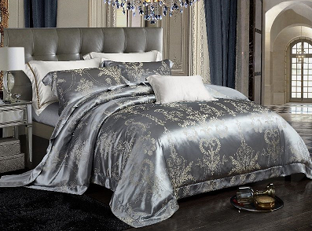
Home Collection
В шелковую коллекцию входят изделия с серицином:
Одеяла
Подушки
Покрывала
Повязки для сна
Комплект постельного белья
Тапочки
Полотенце
Варежки для пилинга
Скатерть
Салфетки матирующие
Наволочки с серицином
Пижамы

Slide 4
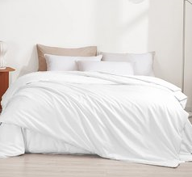
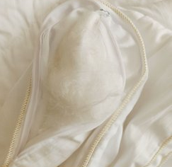
Шелковое одеяло шелк в шелке
Нежное, уютное шёлковое одеяло порадует любителей мягко и долго спать.

Slide 5
Шелковые одеяла созданы из 100% шелка. Они наполнены натуральным шелком тутового шелкопряда, отсортированным вручную.
Одеяло являются гипоаллергенными. Благодаря специальной техники одеяла наполнены серицином. В них не заводятся клещи, грибок и различные бактерии. Одеяло быстро приспосабливается к температуре окружающей среды, потому на протяжении ночи поддерживается идеальный микроклимат. Под таким одеялом летними ночами не бывает жарко, прохлада шелк освежает и успокаивает, а зимой под ним не замерзнешь. Шелковый наполнитель не собирается в комки, так как его делают пластами и растягивают по всему периметру, и закрепляют. Благодаря специальной техники одеяла наполнены серицином. Шелковые одеяла долговечны. Нить шелкопряда невероятно прочна, поэтому одеяла и подушки из шелка сохраняют свои уникальные свойства и привлекательный внешний вид до 20 лет. Шёлковый наполнитель цепляется только к шёлку, есть окошечко, можно посмотреть, как шёлковые волокна прилипают к шелковому чехлу. На изготовление такого одеяла необходимо 48 000 коконов. Шелковое волокно категории Mulberry.Mulberry – это натуральный шелк премиум качества. Он создается из нитей тутового шелкопряда, выращенного в созданных человеком условиях. Насекомые развиваются при определенной температуре и уровне влажности, потребляя только свежие листья шелковицы. Производство может быть только ручным, делающим невозможным применение химических препаратов. В результате длинноволокнистый шелк «Малбери» обладает наилучшим качеством и прочностью. Жемчужные однородные волокна обладают длиной от 25 сантиметров. Высший сорт известен под названием «Малбери» АА, а первый сорт – «Малбери» А. Использовать наполнитель можно на протяжении 20 лет.

Slide 6
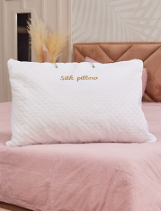
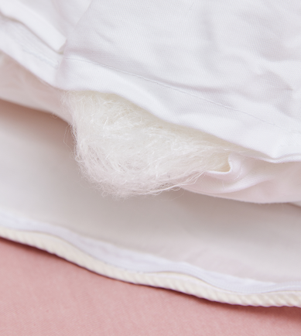
Шелковая подушка — выбор самых утонченных натур, средоточие изящества и множества потрясающих свойств.

Slide 7
Подушка BS – идеальное решение для сна.
Это нежность мягкого шелкового наполнителя и нежное прикосновение шелковой ткани чехла подушки. Натуральный шелк необыкновенно приятен на ощупь и полезен для кожи, а белоснежный 100% шелковый наполнитель, мягкий и одновременно упругий, прекрасно поддерживает голову и шею спящего человека. Сон должен быть нежным! Шелк в шелке. В состав волокна шелка входят протеиновые вещества, которые содержат 18 аминокислот, оказывающих благотворное влияние на здоровье человека. Эти преимущества шелковых нитей и есть та причина, по которой данный наполнитель для подушек так успешно используется людьми. Шелковые подушки отличаются рядом полезных для человека свойств. Они делают сон крепким и спокойным, сновидения приходят сладкие и только приятные, а значит, человек просыпается бодрым, с хорошим настроением, заряженный позитивной энергией на целый день. Изделия из материала, над которым трудился маленький шелкопряд:делают сон продолжительнее, а сны более приятные; дарят ощущение прохлады, уюта и комфорта, спать на них очень удобно;отводят влагу;не поддаются нападению пылевых клещей и моли, что особенно важно для астматиков и людей, склонных к аллергическим заболеваниям; находка для больных экземой и страдающих различными кожными недугами. Природные протеины шелкового волокна успокаивают раздраженные участки эпидермиса, в некоторых случаях даже их заживляют; можно и использовать круглогодично независимо от того, сколько градусов за окном и в помещении; не накапливают статическое электричество; позитивно влияют на волосы – локоны не запутываются после ночного сна, выглядят здоровыми, не секутся и не ломаются;не впитывают ночной крем; долговечны, легки в уходе.

Slide 8
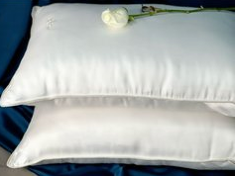
Подушка BS создана природой
Для наполнения подушек мы используем шелковое волокно – Mulberry, из отборных коконов. Волокно производим сами, сортируем коконы в ручную. Из более крупных коконов, у которых длина нити 1200 -1500 метров , делаем шелковое волокно. Вся подушка собрана в ручную, растяжка и укладка волокна полностью ручной труд. Надеемся очень, что вы оцените наш труд и обязательно порадуетесь сном на шелковой подушке. Ограниченная серия! Специалисты утверждают, что одним из главных преимуществ эксплуатации шелковых изделий является отсутствие боли в шее, поэтому если вы испытываете дискомфорт во время сна, пришло время поменять свою подушку, чтобы улучшить самочувствие и поднять настроение. К тому же шелк считается благородным материалом, он выглядит элегантно, эстетично и красиво. С практической стороны подушки из него очень удобные и безопасные, поэтому можно смело рассматривать такой вариант. Что касается других достоинств продукции, к ним относится: износостойкость, поэтому объем никуда не пропадает спустя долгое время даже при интенсивной эксплуатации, что не может не радовать; у шелка хорошая терморегуляция, а это значит, что отдыхать приятно в любое время года; Каждое изделие имеет замочек, чтобы покупатель смог посмотреть наполнитель и оценить его качество. Чехол снимается, легко ухаживать., а подушки можно не стирать, шелк не накапливает грязь. Укладка шелкового волокна идет по методике вертикально по кругу до центра , вид набивки прослужит Вам долгие годы и вата не будет сбиваться в комок, такой вид укладки запатентован и держится в строгом секрете, внешне кажется проще простого собрать волокно и набить подушку, на создание одной подушки уходит до 5 часов, полностью ручной труд, мы делаем с любовью, очень надеемся, что вы оцените наш труд.

Slide 9
Красивая и невероятно женственная пижама из шелка обладает рядом достоинств и преимуществ:
это изделие невероятно плотное и долговечное;
натуральный шелк прекрасно «дышит», что обеспечивает коже максимальный комфорт при любой температуре воздуха;
шелковая пижама невероятно красива – благодаря особой структуре материала она блестит и переливается;
практически не мнется, поэтому даже сразу после сна выглядит превосходно;
нежно облегает фигуру, подчеркивая достоинства и скрывая недостатки силуэта;
не вызывает аллергических реакций и способствует заживлению ран и царапин;
способна задерживать загрязнения на поверхности ткани, не позволяя пыли оседать на теле .

Slide 10
Традиционный комплект состоит из рубашки на пуговицах и длинных брюк свободного кроя, современные производители предлагают барышням самые разные варианты, в том числе, такие, как:
пижама-кимоно;
комплект сорочки и изысканного пеньюара или легкого халатика;
очаровательная пара, состоящая из маечки на тонких бретельках и коротких шортиков;
шелковая пижама-комбинезон.

Slide 11
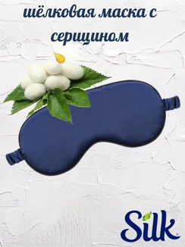
Шелкова повязка для сна с серицином
Маска для сна всегда поможет защитить ваши глаза во время сна от яркого света. Вы можете ей пользоваться дома, в поезде, во время частых поездок. Шелковая маска для сна поможет каждому избавиться от головной боли, снимет моментально напряжение с глаз после долгой работы за ПК. Шелк имеет косметические свойства – разглаживает мимические морщинки под глазами, дает отличную возможность коже нормально отдохнуть. В состав шелка входят аминокислоты, которые способствуют омоложению. Шелковая маска для сна – роскошь шелка для вашей кожи. Гладкий шелк очень приятен для кожи, даже самой чувствительной. Натуральный состав делает эту маску абсолютно безопасной. В составе - 100 % шелк. Наполнитель шелковое волокно.

Slide 12
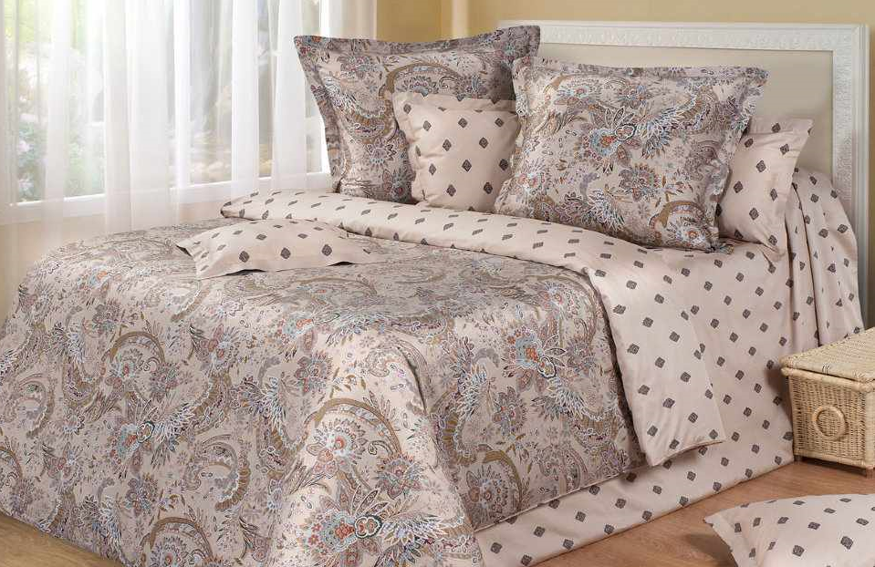
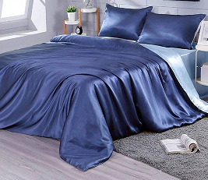
Шелковое постельное белье
Шелковое постельное белье, завораживающее мягким блеском и роскошным видом, в жару обволакивает прохладой, в холодные ночи согревает теплом, дарит ощущение умиротворения и уюта. Спальные комплекты из натуральной ткани, сотканной из множества тонких нитей, обеспечивают вентиляцию воздуха, но не собирают пыль, не скапливают микробы, не вызывают аллергию даже у маленьких детей, сохраняют благородный вид после многочисленных стирок.
Шелковую ткань для постельного белья предложила использовать фаворитка Людовика пятнадцатого — маркиза де Помпадур.

